Slide 1
研究概述
反铁磁/铁磁界面交换耦合
与垂直驻波自旋波研究
实际样品层序
Cu 2 nm
Py 25 / 50 nm
Cr₂O₃ / α-Fe₂O₃
核心观测量：交换偏置场、FMR与PSSW
Al₂O₃(0001) / Al₂O₃(11-20)
材料与晶向：Cr₂O₃、α-Fe₂O₃ / Py / Cu
衬底：Al₂O₃(0001)、Al₂O₃(11-20)，同取向Al₂O₃/Py对照
SiO₂/Py/Cu：补充参考，不替代同衬底对照
研究主线：静态交换偏置与动态PSSW共同表征界面耦合
1
Notes:
本页为研究概述。样品矩阵沿用现有稿的Py 25 nm/50 nm和Cu 2 nm设置，晶向统一采用标准写法Al2O3(11-20)。

Slide 2
研究背景：为什么研究AFM / Py的FMR？
AFM自旋输运的进展提出了“界面如何调控FM动力学”的问题
反铁磁体是动态自旋体系
长距离自旋输运、类双折射和自旋巨磁阻工作表明，α-Fe₂O₃磁序与磁振子模式参与自旋信息传递。[1–3]
界面使AFM状态进入FM响应
Py/hematite的交换偏置与四重各向异性，以及spin-flip调控交换作用的工作，为研究界面耦合提供直接线索。[4,5]
FMR与PSSW提供互补读出
静态回线检验单向偏置；FMR感知有效场与耗散；PSSW进一步约束膜厚方向的动态边界条件。
2

Slide 3
界面交换耦合研究现状
研究重点正在从静态磁滞回线拓展到动态模式与晶向调控
静态读出
本项目结构
01
Hₑᵦ表征单向偏置；Hc还受可旋转自旋、畴与缺陷影响。
Cu
Py：FMR / PSSW
02
动态读出
共振与线宽可反映有效场和耗散，但不能单独确证自旋泵浦。
Cr₂O₃ 或 α-Fe₂O₃
03
模式分辨
Al₂O₃(0001) / Al₂O₃(11-20)
PSSW的频移与空间轮廓对界面钉扎敏感，可补充静态交换偏置。
静态：Hₑᵦ、Hc、训练效应
动态：FMR、PSSW、阻尼与温度依赖
直接界面文献：Permalloy/hematite的交换偏置与四重各向异性；Ni₈₁Fe₁₉/α-Fe₂O₃的spin-flip调控。
3
Notes:
This is a project-specific schematic of the actual Al2O3/Cr2O3 or alpha-Fe2O3/Py/Cu sample stack. Literature context: H. Al-Hamdo et al., Physical Review B 111, L180401 (2025), DOI 10.1103/PhysRevB.111.L180401; D. Caso et al., Physical Review Applied 21, 064044 (2024), DOI 10.1103/PhysRevApplied.21.064044. No literature plot is presented as data from the current samples.

Slide 4
研究现状、局限性与本课题切入点
已有结果提供机制线索，但不能直接替代本样品的静态—动态联合验证
已有研究
仍需解决的局限
因此，本课题研究
Py/hematite：交换偏置、四重各向异性及spin-flip调控交换作用。
AFM：自旋输运、偏振、模态和弛豫；PSSW可感知FM边界。
单一频移难区分偏置、钉扎、死层及结构差异。
输运弛豫不等于Py阻尼；跨体系参数不能直接移植。
固定Py材料，比较两种AFM、两种取向与25/50 nm厚度。
结合回线、角分辨及变温FMR/PSSW，约束界面作用机制。
核心问题：AFM磁序与自旋重取向，如何通过界面交换作用改变Py的共振与动态边界条件？
文献线索：[4,5]直接界面研究；[1–3]AFM输运；Caso et al. (2024) PSSW。完整书目见文末。
4
Notes:
本页局限针对仅凭现有文献线索解释本课题样品的可推断性，不声称国际研究中不存在任何相关对照或联合研究。两种厚度有助检验界面敏感性，但不能独立确定所有模型参数。

Slide 5
研究目的与科学问题
目标：建立AFM自旋结构—界面交换作用—Py磁化动力学的可检验关联
Q1
两种AFM是否产生不同交换偏置
Q3
PSSW能否量化界面钉扎
同晶向、同Py厚度比较Hₑᵦ(T)、Hc(T)和训练效应，区分Cr₂O₃有序衰减与Fe₂O₃的Morin重取向。
联合模式间隔、频率及强度约束边界钉扎，避免等效厚度与交换刚度混淆。
Q2
晶向如何改变耦合几何
Q4
FM晶相是否参与频移
比较Al₂O₃(0001)与Al₂O₃(11-20)，关联Néel矢量、Py磁化与FMR各向异性。
用同衬底对照及独立结构测量，检查Py织构、粗糙度与厚度偏差。
目标：建立AFM材料与晶向、交换偏置、PSSW频移和阻尼之间的定量关系
5
Notes:
The research questions separate material, crystallographic orientation, dynamic pinning and FM structure. All comparisons should be paired at the same Py thickness and the same measurement condition.

Slide 6
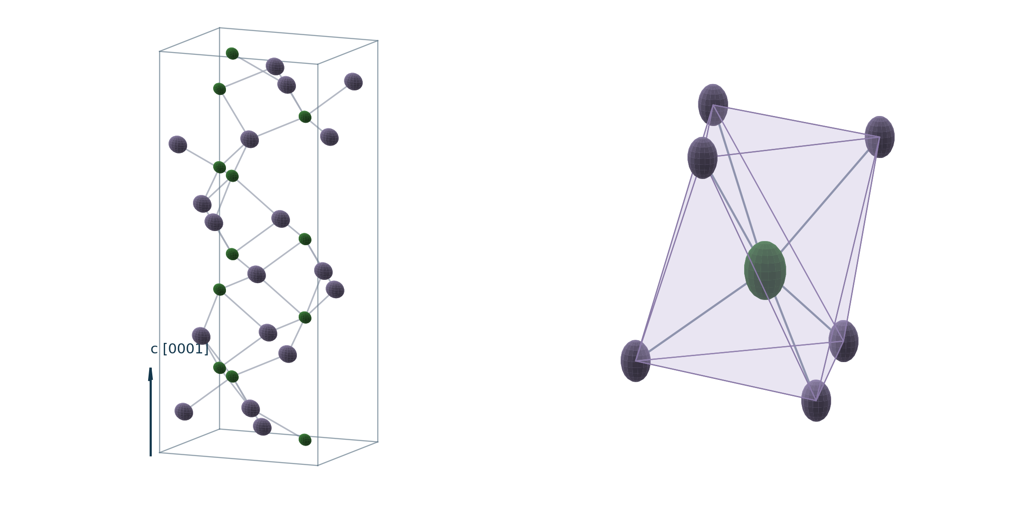
Cr₂O₃：自身晶体结构
刚玉结构，空间群R−3c（No.167）；晶体结构与磁有序状态分开讨论
结构特征
Cr³⁺占据O²⁻近密堆积骨架中约2/3的八面体空隙。
金属位点12c；氧位点18e。
Cr³⁺被6个氧配位，形成畸变MO₆八面体。
典型六方参数：a≈4.96 Å，c≈13.60 Å。
六方常规晶胞示意
Cr³⁺O₆局域配位
绿色：Cr³⁺；紫色：O²⁻。按R−3c标准位点与典型近似参数构建；非本样品精修结果。
结构原型：刚玉R−3c，12c/18e；物理背景：He et al., Nat. Mater. 9, 579 (2010)。
6
Notes:
本图为计算构建的标准刚玉结构原型，而非生成式图像或本样品实验结构。采用R-3c hexagonal setting：M位点12c (0,0,z)，O位点18e (x,0,1/4)，加R点阵平移及对称等价位置。金属12个，氧18个，符合M2O3。参数4.96,13.6 Å；z=.3476；x=.306。仅为代表性近似参数；未取得所选材料CIF并逐项核验这些数值，不应作为论文精修或样品结构参数引用。图中八面体以最近6个O构建，展示局域配位，视角与晶胞投影不等同实际外延关系。Fe结构书目参考Blake et al.1966；Cr结构原型参考标准刚玉12c/18e描述，不将He2010冒充坐标数据来源。

Slide 7


Cr₂O₃：低于Néel温度
单轴共线反铁磁：Néel矢量L主要沿c轴[0001]
(a) (0001)：c轴沿膜法向
(b) (11−20)：c轴位于膜内
自旋结构与物理含义
Cr³⁺磁矩近似反平行，体相净磁矩近零。
T_{N}约307 K（块体），薄膜值需实测。
两种取向改变L与Py面内磁化的相对夹角。
实验：面内/面外角扫描，跨实际T_{N}测量；T_{B}另行确定。
L ∥ c：主要沿膜外
L ∥ c：沿膜内c轴
绿色：代表性磁性离子；红/蓝：两磁亚晶格；紫：骨架；金：m。三维示意，非CIF精修结构。
7
参照用户图式重绘；物理背景：He et al., Nat. Mater. 9, 579 (2010)。非文献原图。
Notes:
论文式三维球棍图为仿照用户提供图式重绘的概念图，不是文献原图，非由精修原子坐标/CIF计算。两个氧化物均属于刚玉结构族，因此采用统一骨架图式，但不以图中相同骨架声称晶格常数、氧配位、磁空间群或逐层磁序完全相同。箭头仅表征代表性两亚晶格方向。实际外延关系需XRD/极图验证；实际Morin/Néel/阻塞温度需样品测定。不能仅凭晶面和c轴推断界面磁补偿。m=(MA+MB)/2，L=(MA-MB)/2；微倾斜角放大。Cr2O3背景：He et al., Nature Materials9,579(2010),doi10.1038/nmat2785。赤铁矿Morin转变：Morin,PhysicalReview78,819(1950),doi10.1103/PhysRev.78.819。a面高温赤铁矿只显示一例L方向，不预设膜内/膜外唯一取向。

Slide 8
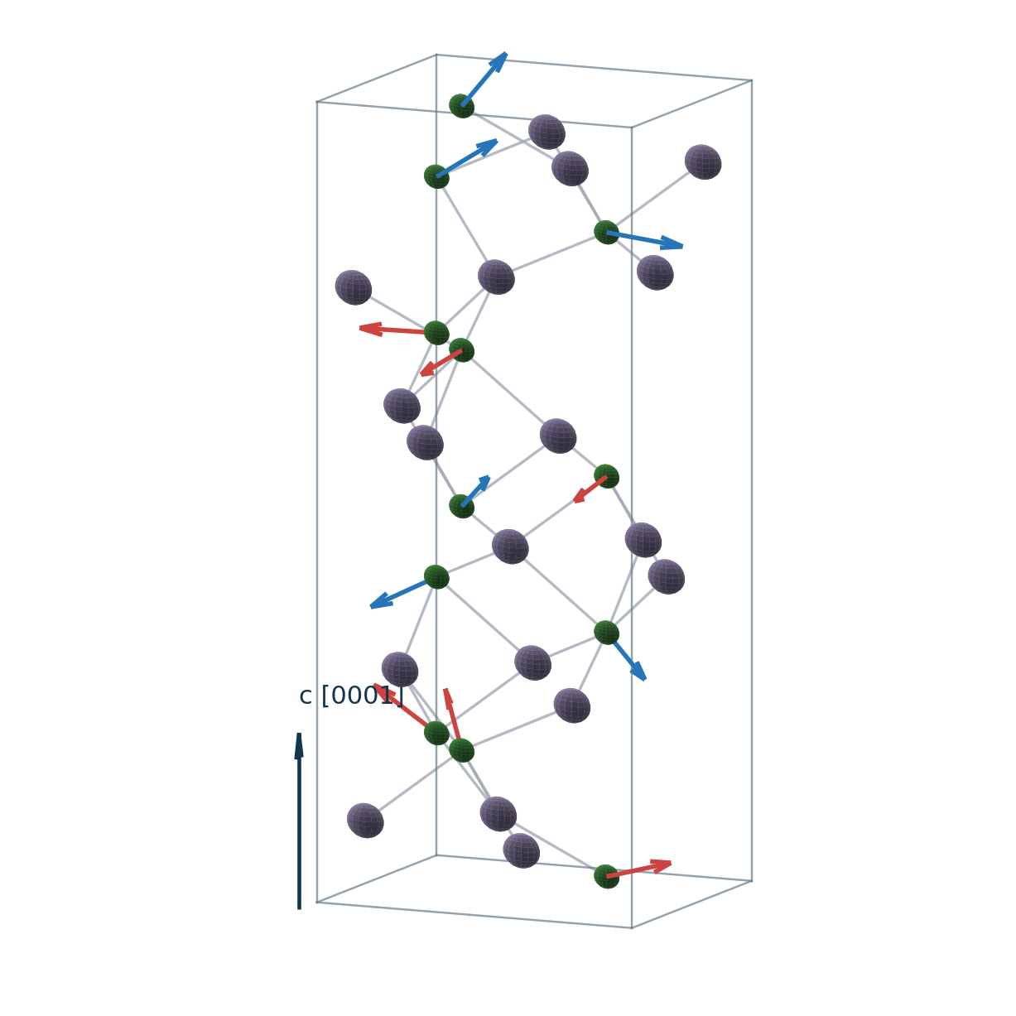
Cr₂O₃：高于Néel温度
T ≥ T_{N}：长程反铁磁序消失；不等于局域磁矩消失或晶格变成无序
此时发生什么？
晶体骨架可保持刚玉结构。
局域磁矩仍可存在，但没有稳定的长程Néel矢量L。
随机箭头为瞬时局域自旋示意，不表示磁矩静止。
对界面研究的意义
块体T_{N}约307 K；薄膜需实测。
本方案可跨越的比较温区。
H_E在T_{B}附近消失不等于所有动态界面效应均消失；顺磁涨落仍可能影响线宽。
按标准刚玉晶体原型绘制；随机自旋仅表示无长程磁序。T_{B}与T_{N}分别测定。
8
Notes:
此处T≥TN表示平衡体相长程AFM序消失的示意，忽略临界有限尺寸和可能的邻近效应。随机箭头是单次瞬态示意，不能把瞬态样本非零矢量和解释为宏观自发磁化。近TN可能存在强关联涨落，动态耦合不要求同步消失。hematite的高TN仅用于区分Morin自旋重取向与真正失去AFM有序，不要求把Py/Cu异质结升温到约950K；高温可能改变界面和Py。

Slide 9
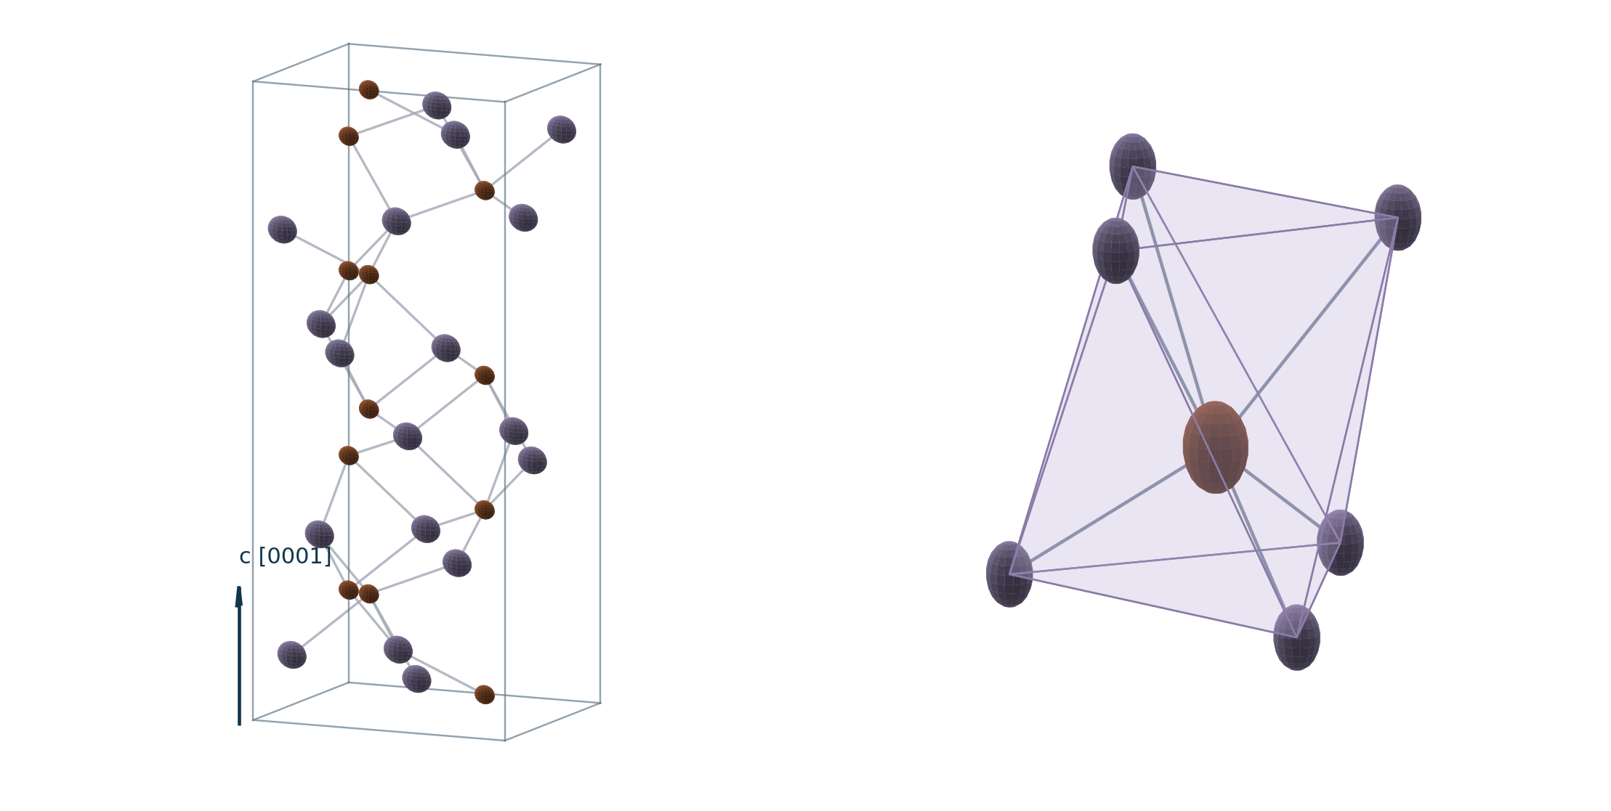
α-Fe₂O₃：自身晶体结构
刚玉结构，空间群R−3c（No.167）；晶体结构与磁有序状态分开讨论
结构特征
Fe³⁺占据O²⁻近密堆积骨架中约2/3的八面体空隙。
金属位点12c；氧位点18e。
Fe³⁺被6个氧配位，形成畸变MO₆八面体。
典型六方参数：a≈5.04 Å，c≈13.75 Å。
六方常规晶胞示意
Fe³⁺O₆局域配位
棕色：Fe³⁺；紫色：O²⁻。按R−3c标准位点与典型近似参数构建；非本样品精修结果。
结构参考：Blake et al., Refinement of the hematite structure, Am. Mineral. 51, 123–129 (1966)。
9
Notes:
本图为计算构建的标准刚玉结构原型，而非生成式图像或本样品实验结构。采用R-3c hexagonal setting：M位点12c (0,0,z)，O位点18e (x,0,1/4)，加R点阵平移及对称等价位置。金属12个，氧18个，符合M2O3。参数5.04,13.75 Å；z=.3553；x=.306。仅为代表性近似参数；未取得所选材料CIF并逐项核验这些数值，不应作为论文精修或样品结构参数引用。图中八面体以最近6个O构建，展示局域配位，视角与晶胞投影不等同实际外延关系。Fe结构书目参考Blake et al.1966；Cr结构原型参考标准刚玉12c/18e描述，不将He2010冒充坐标数据来源。

Slide 10

α-Fe₂O₃：低于Morin温度
T < T_{M}：易轴反铁磁态，L主要沿c轴[0001]
(a) (0001)：c轴沿膜法向
(b) (11−20)：c轴位于膜内
自旋结构与物理含义
Fe³⁺磁矩近似反平行；理想易轴态弱铁磁分量显著减弱。
块体T_{M}约260 K；薄膜中可偏移或被抑制。
低温几何类似Cr₂O₃，但温度演化不同。
实验：用低温角扫描与静态回线建立易轴态基线。
L ∥ c：主要沿膜外
L ∥ c：沿膜内c轴
绿色：代表性磁性离子；红/蓝：两磁亚晶格；紫：骨架；金：m。三维示意，非CIF精修结构。
10
参照用户图式重绘；物理背景：Morin, Phys. Rev. 78, 819 (1950)。非文献原图。
Notes:
论文式三维球棍图为仿照用户提供图式重绘的概念图，不是文献原图，非由精修原子坐标/CIF计算。两个氧化物均属于刚玉结构族，因此采用统一骨架图式，但不以图中相同骨架声称晶格常数、氧配位、磁空间群或逐层磁序完全相同。箭头仅表征代表性两亚晶格方向。实际外延关系需XRD/极图验证；实际Morin/Néel/阻塞温度需样品测定。不能仅凭晶面和c轴推断界面磁补偿。m=(MA+MB)/2，L=(MA-MB)/2；微倾斜角放大。Cr2O3背景：He et al., Nature Materials9,579(2010),doi10.1038/nmat2785。赤铁矿Morin转变：Morin,PhysicalReview78,819(1950),doi10.1103/PhysRev.78.819。a面高温赤铁矿只显示一例L方向，不预设膜内/膜外唯一取向。 本页仅对应一种温度状态；不同衬底取向在同一状态内并排比较。

Slide 11
α-Fe₂O₃：高于Morin温度
T_{M} < T < T_{N}：L转入基面；DMI微倾斜产生弱铁磁分量m
(a) (0001)：c轴沿膜法向
(b) (11−20)：c轴位于膜内
自旋结构与物理含义
两亚晶格近反平行，存在共同微倾斜，m≠0。
(0001)：基面平行界面。
(11−20)：基面包含膜内及膜外方向，L的具体方向由各向异性决定。
实验：跨实测T_{M}比较角度谐波、H_{res}、线宽和PSSW。
基面平行膜面，L位于膜内
L ⟂ c；图示仅是一种方向
绿色：代表性磁性离子；红/蓝：两磁亚晶格；紫：骨架；金：m。三维示意，非CIF精修结构。
11
参照用户图式重绘；物理背景：Morin, Phys. Rev. 78, 819 (1950)。非文献原图。
Notes:
论文式三维球棍图为仿照用户提供图式重绘的概念图，不是文献原图，非由精修原子坐标/CIF计算。两个氧化物均属于刚玉结构族，因此采用统一骨架图式，但不以图中相同骨架声称晶格常数、氧配位、磁空间群或逐层磁序完全相同。箭头仅表征代表性两亚晶格方向。实际外延关系需XRD/极图验证；实际Morin/Néel/阻塞温度需样品测定。不能仅凭晶面和c轴推断界面磁补偿。m=(MA+MB)/2，L=(MA-MB)/2；微倾斜角放大。Cr2O3背景：He et al., Nature Materials9,579(2010),doi10.1038/nmat2785。赤铁矿Morin转变：Morin,PhysicalReview78,819(1950),doi10.1103/PhysRev.78.819。a面高温赤铁矿只显示一例L方向，不预设膜内/膜外唯一取向。 本页仅对应一种温度状态；不同衬底取向在同一状态内并排比较。

Slide 12
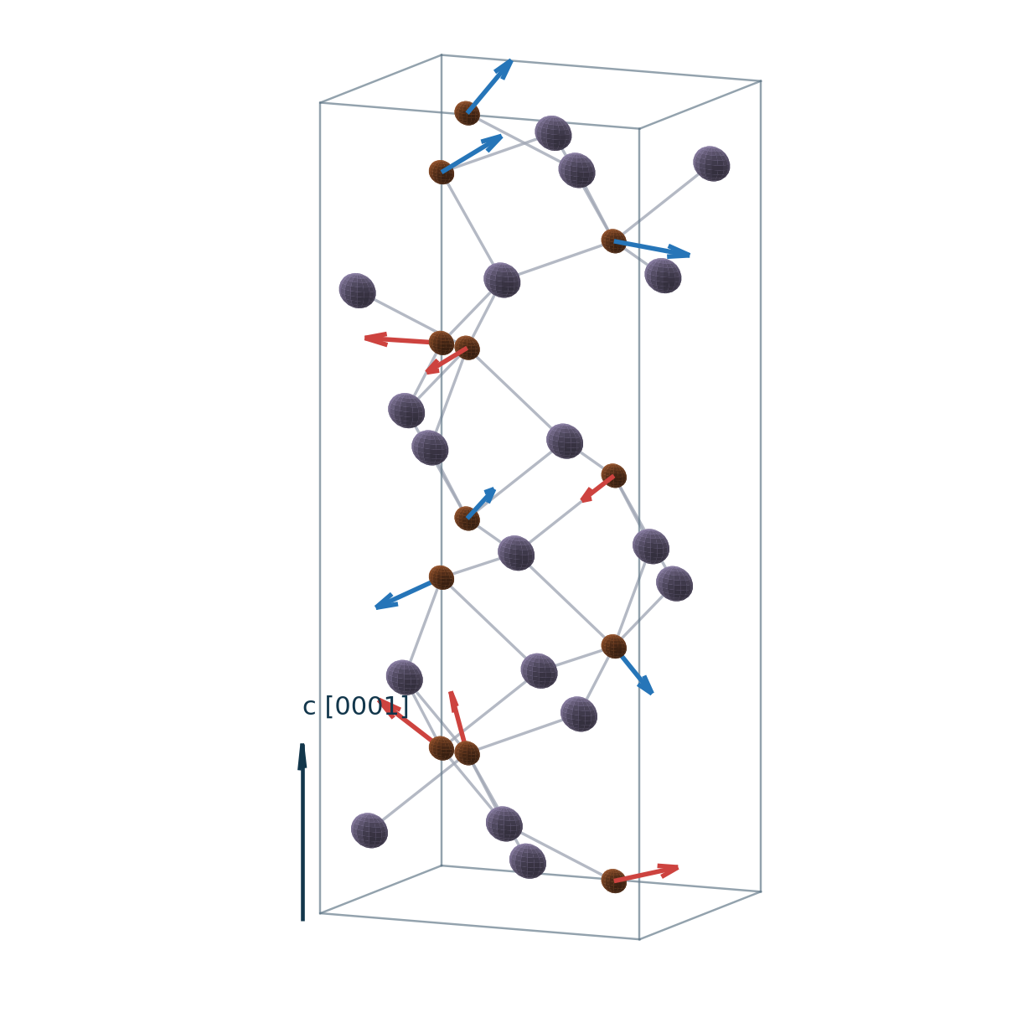
α-Fe₂O₃：高于Néel温度
T ≥ T_{N}：长程反铁磁序消失；不等于局域磁矩消失或晶格变成无序
此时发生什么？
晶体骨架可保持刚玉结构。
局域磁矩仍可存在，但没有稳定的长程Néel矢量L。
随机箭头为瞬时局域自旋示意，不表示磁矩静止。
对界面研究的意义
块体T_{N}约950–960 K；薄膜需实测。
仅说明磁性边界，不列为常规升温测试目标。
H_E在T_{B}附近消失不等于所有动态界面效应均消失；顺磁涨落仍可能影响线宽。
按标准刚玉晶体原型绘制；随机自旋仅表示无长程磁序。T_{B}与T_{N}分别测定。
12
Notes:
此处T≥TN表示平衡体相长程AFM序消失的示意，忽略临界有限尺寸和可能的邻近效应。随机箭头是单次瞬态示意，不能把瞬态样本非零矢量和解释为宏观自发磁化。近TN可能存在强关联涨落，动态耦合不要求同步消失。hematite的高TN仅用于区分Morin自旋重取向与真正失去AFM有序，不要求把Py/Cu异质结升温到约950K；高温可能改变界面和Py。

Slide 13
AFM材料与温度对交换偏置的影响
Cr₂O₃与α-Fe₂O₃的温度作用机制不同，不能只在单一温度比较Hₑᵦ
AFM材料 | 主要温度尺度 | 温度改变的磁结构 | 对交换偏置与PSSW的预期影响
Cr₂O₃ | 体相TN约307 K 薄膜还需测TB | 接近实际T_N时磁序变化；T_B由冻结稳定性决定 | 检验Hₑᵦ与钉扎变化；PSSW频移不要求与偏置同步消失
α-Fe₂O₃ | 体相TM约260 K TN远高于室温 | 跨越Morin转变时Néel矢量重取向；AFM有序仍保持 | 检验Morin附近Hₑᵦ、角度各向异性及PSSW是否出现关联变化
温度扫描的物理区别
约260 K
约307 K
低温
升温
α-Fe₂O₃
易轴AFM
易面倾斜AFM
Cr₂O₃
AFM有序，交换偏置由TB和界面状态决定
顺磁
温度是核心变量：密集扫描TM附近，并覆盖Cr₂O₃的实际TB/TN区间
13
Notes:
Temperature is a primary experimental variable. Bulk reference values are approximate: Cr2O3 T_N is about 307-308 K, while alpha-Fe2O3 has a Morin transition near 260 K and a much higher T_N. Thin-film strain, thickness, stoichiometry and interface quality can shift or suppress these characteristic temperatures. For exchange bias, the relevant blocking temperature T_B can be lower than T_N. Sources: S. P. Pati et al., Physical Review B 94, 224417 (2016), DOI 10.1103/PhysRevB.94.224417; H. Al-Hamdo et al., Physical Review B 111, L180401 (2025), DOI 10.1103/PhysRevB.111.L180401; A. Rodríguez-Fernández et al., Physical Review B 88, 094437 (2013), DOI 10.1103/PhysRevB.88.094437. The table states hypotheses to test, not measured results from the current samples.

Slide 14

交换偏置场
冻结界面自旋产生单向偏置
机理示意：非实验数据、非原子结构还原。
14
Notes:
The hysteresis loop is an editable schematic, not measured data. Sign convention for H_EB varies in the literature. This slide uses H_EB = -(Hc1 + Hc2)/2 so the displayed sign corresponds to the bias direction; report magnitude if only comparison is required.

Slide 15

从自旋波到PSSW
从集体进动到厚度方向驻波
机理示意：非实验数据、非原子结构还原。
15
Notes:
The mode profiles are editable conceptual schematics for the current Py layer, not imported data. The quantization k_n = n*pi/d is the rigid-boundary approximation; partial pinning requires an effective boundary condition.

Slide 16

PSSW作为界面交换耦合探针
界面钉扎如何进入PSSW响应
机理示意：非实验数据、非原子结构还原。
16
Notes:
The spectra are editable conceptual schematics for the planned SiO2/Py and AFM/Py controls. They do not represent measured data. Literature motivation: D. Caso et al., Physical Review Applied 21, 064044 (2024), DOI 10.1103/PhysRevApplied.21.064044. The sign and magnitude of the PSSW shift must be determined for the present Cr2O3/Py and alpha-Fe2O3/Py samples.

Slide 17
样品制备与变量矩阵
8种AFM/Py结构 + 4种同取向对照；SiO₂参考另计2种
材料 / 对照 | Al₂O₃取向 | Py厚度 | Cu盖层 | 结构数
α-Fe₂O₃ | (0001)、(11−20) | 25、50 nm | 2 nm | 4
Cr₂O₃ | (0001)、(11−20) | 25、50 nm | 2 nm | 4
无AFM对照 | (0001)、(11−20) | 25、50 nm | 2 nm | 4
补充参考：SiO₂ | 非晶（无AFM） | 25、50 nm | 2 nm | 2，另计
主样品层序：Al₂O₃ / AFM(t_AFM，待定并固定) / Py / Cu。
每组匹配沉积批次、热历史与场冷方向；AFM实际取向必须独立表征。
SiO₂是补充的无AFM参考，不作为第三种AFM生长衬底。结构数不含重复样。
17
Notes:
Sample matrix: Cr2O3 and Fe2O3 are prepared on Al2O3(0001) and Al2O3(11-20). Each AFM/plane combination has Py 25 nm and 50 nm with a Cu 2 nm cap. SiO2/Py/Cu provides two nonmagnetic controls. Total: 8 AFM/FM samples plus 2 controls.

Slide 18
结构表征与对照：先约束样品差异
① 相与外延关系
XRD确认α-Fe₂O₃ / Cr₂O₃相；φ扫描或极图区分面内取向与旋转畴。衬底晶面不能代替薄膜取向。
② 厚度、粗糙度与界面
XRR校准AFM / Py / Cu厚度；形貌检查粗糙度；必要时用TEM / XPS检查互扩散与界面反应。
③ 匹配对照与静态参数
同取向Al₂O₃/Py/Cu为主对照，SiO₂/Py/Cu为补充参考。测M_s、Hₑᵦ、Hc与训练效应，记录热历史。
18
Notes:
This slide proposes an experimental material strategy rather than reporting a measured result. Py is the current baseline because the existing samples and reference studies use Ni80Fe20. CoFeB and CoFe are listed as future comparison materials. Verify the actual film phase using XRD or diffraction-sensitive characterization before attributing PSSW shifts to interface exchange alone.

Slide 19

研究方案：从样品到机制判据
制备与表征
确定相、厚度、外延与界面质量 → 控制结构变量
静态回线
正负场冷、训练与温度依赖 → 判断偏置及冻结稳定性
宽频与角分辨FMR
追踪n=0与候选PSSW，检查正负场及0–360° → 分离各向异性
变温联合分析
α-Fe₂O₃围绕实际T_{M}；Cr₂O₃跨实际T_{B}/T_{N} → 检验磁序关联
19
Notes:
Source: Al-Hamdo et al. (2025), especially Figs. 1-4. The paper demonstrates complementary coupling behavior for alpha-Fe2O3(0001)/Py and alpha-Fe2O3(11-20)/Py across the Morin transition. The schematic on this slide is a project-specific illustration and should be presented as a geometry hypothesis for the planned samples, not as measured magnetic order.

Slide 20


测量方案
VNA-FMR激发几何与测量链
机理示意：非实验数据、非原子结构还原。
20
Notes:
Measurement plan combines static hysteresis and broadband VNA-FMR. The S21-H map is an editable schematic, not measured data. It illustrates a frequency-by-field scan in which the n=0 FMR branch and n=1 PSSW branch are extracted after background correction. The reference Caso et al. setup used 10 MHz-30 GHz, fields up to 2.7 kOe and 0 dBm. Use the actual safe ranges of the available instrument rather than treating those values as mandatory. For alpha-Fe2O3, include temperature scans around the film's measured Morin transition because thin-film strain and thickness can shift it from the bulk value.

Slide 21
数据分析与判据
自绘模式色散示意
A
静态参数
f
从回线提取Hₑᵦ与Hc，并检查场冷方向和训练次数。
n=1 PSSW
B
动态参数
n=0 FMR
先约束γ、M_s与厚度，再拟合M_eff及钉扎；两种厚度不足以独立拟合全部参数。
H
fₙ = (γ/2π)√[(B_H+B_k+B_ex,n)
×(B_H+B_k+B_ex,n+μ₀M_eff)]
C
耗散参数
吸收FWHM：ΔB=ΔB₀+(4πα/γ)f。
非Gilbert贡献未排除时报告α_eff。
B_ex,n=(2A_ex/M_s)kₙ²；kₙ≈nπ/d
B单位T；自由边界、饱和面内近似
证据链：静态偏置 / 角度项 + 模式变化 + 厚度与温度趋势 + 同衬底对照；不要求所有效应同步。
自绘色散示意；拟合模型参考Caso et al., Phys. Rev. Applied 21, 064044 (2024)
21
Notes:
The dispersion is an editable schematic for the current Py layer, not imported Py/NiO data. Model reference: D. Caso et al., Physical Review Applied 21, 064044 (2024), DOI 10.1103/PhysRevApplied.21.064044, Eqs. (1)-(2). Use a consistent SI or cgs convention throughout the fitting code. Partial pinning may require a non-integer effective wave vector or explicit surface anisotropy boundary condition instead of rigid k_n=n*pi/d.

Slide 22
预期结果与研究意义
样品变量
01
交换偏置的材料与温度差异
Cr₂O₃重点确定TB/TN附近的衰减；Fe₂O₃重点识别TM附近的重取向特征。
Cu
Py 25 / 50 nm
02
PSSW的界面敏感性
Cr₂O₃ / α-Fe₂O₃
结合厚度趋势、模式间隔和有限钉扎模型检验边界条件；不要求PSSW频移随场冷方向反转。
Al₂O₃晶向或SiO₂
03
替代机制与结论边界
温度扫描
角度扫描
同取向对照及独立结构表征排查替代机制；单一频移或线宽变化不能唯一确定交换耦合。
输出：Hₑᵦ(T)、Hc(T)、fPSSW(T)、阻尼与晶向依赖
最终输出：静态交换偏置、动态界面各向异性、PSSW边界条件与晶向选择规则
预期结果为待检验假设，不预设Cr₂O₃与Fe₂O₃的耦合强弱顺序
22
Notes:
Expected outcomes are hypotheses. Do not claim that one AFM material must yield stronger coupling before paired measurements. The sample stack and output map are editable project-specific schematics.

Slide 23
参考文献：背景与直接界面研究
按用户提供的题名归类；未取得全文的文献，其完整书目与具体实验条件待核对
[1] Lebrun, Nature (2018). Tunable long-distance spin transport in a crystalline antiferromagnetic iron oxide.
[2] Han, Nature Nanotechnology (2020). Birefringence-like spin transport via linearly polarized antiferromagnetic magnons.
[3] Qiu, Nature Materials (2018). Spin colossal magnetoresistance in an antiferromagnetic insulator.
[4] Exchange bias and fourfold magnetic anisotropy in Permalloy thin film on epitaxial hematite antiferromagnet.
[5] Controlling the exchange interaction using the spin-flip transition of antiferromagnetic spins in Ni₈₁Fe₁₉/α-Fe₂O₃.
23

Slide 24
参考文献：模式、传播与弛豫
这些文献拓展AFM动力学背景；不能直接证明Py线宽变化源于同一种弛豫机制
El Kanj, Science Advances (2023). Antiferromagnetic magnon spintronic based on nonreciprocal and nondegenerated ultra-fast spin-waves in the canted antiferromagnet α-Fe₂O₃.
Single- and Multimagnon Dynamics in Antiferromagnetic α-Fe₂O₃ Thin Films.
Gao, Nature Communications (2026). Observation of D’yakonov-Perel’-type magnon spin relaxation in uniaxial antiferromagnetic insulators.
Xu, Advanced Materials (2026). Handed Magnon Propagation in Easy-Axis Antiferromagnetic α-Fe₂O₃.
基础参考：Morin, Phys. Rev. 78, 819 (1950)；He et al., Nat. Mater. 9, 579 (2010)；原稿Caso et al., Phys. Rev. Applied 21, 064044 (2024)。
24

